Slide 1
Fofocas, Mentiras e Palavras Ofensivas
www.4tons.com
Estiloja.com

Slide 2
Dica Geral:
Comunicar-se é algo fundamental para qualquer jovem. Agora, você deve entender que outras pessoas são, de uma forma ou outra, alvos da sua comunicação. Portanto, cuidado ao falar sobre os outros, pois você pode estar criando situações que serão difíceis de serem superadas.
Nunca subestime o poder das palavras e entenda que se Deus dirigir sua vida, elas serão sempre cheias de amor.
www.4tons.com
Estiloja.com

Slide 3
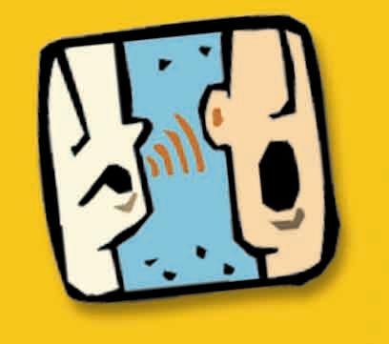
Palavras:
Palavras – como são poderosas! As palavras constroem. As palavras destroem. Mesmo assim, nós as usamos sem o mínimo cuidado.
Controlar a linguagem, domar a língua é um dos mais importantes desafios que o cristão enfrenta.
www.4tons.com
Estiloja.com

Slide 4
Paulo, em uma de suas cartas, dá um conselho importante:
“Tenham um conversa agradável e sensata, pois assim vocês terão a resposta certa para todo mundo”(Col. 4:6 BV).
www.4tons.com
Estiloja.com

Slide 5
Barreiras:
A boa comunicação é essencial ao nosso relacionamento. É por isso que mentiras, fofocas e palavras ofensivas são tão prejudiciais, pois elas bloqueiam a boa comunicação e levantam barreiras nos relacionamentos.
www.4tons.com
Estiloja.com

Slide 6
Os segredos da boa comunicação?
Jesus pode nos dar a vitória sobre o hábito de mentir, fofocar e xingar.
Ouvir mais e falar menos.
Olhar firmemente e com compreensão.
Não permita que sua mente vagueie enquanto alguém está conversando com você.
www.4tons.com
Estiloja.com

Slide 7
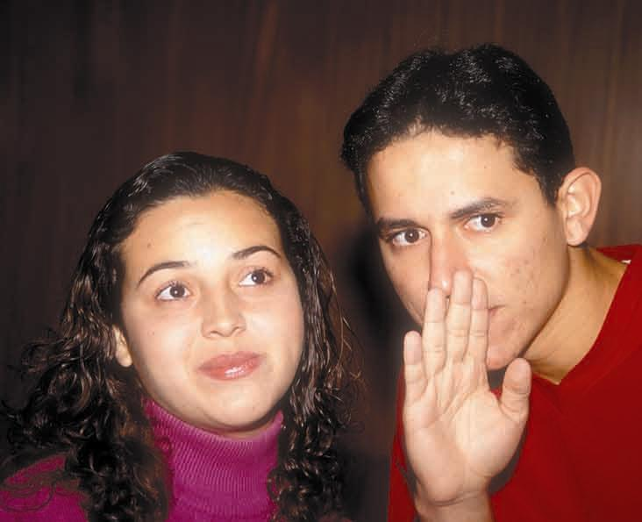
concentre-se no que o seu interlocutor está dizendo e como diz.
Observe como ele ou ela usa as mãos e gesticula para se expressar.
Procure notar o seu tom de voz e a velocidade com que fala.
www.4tons.com
Estiloja.com

Slide 8
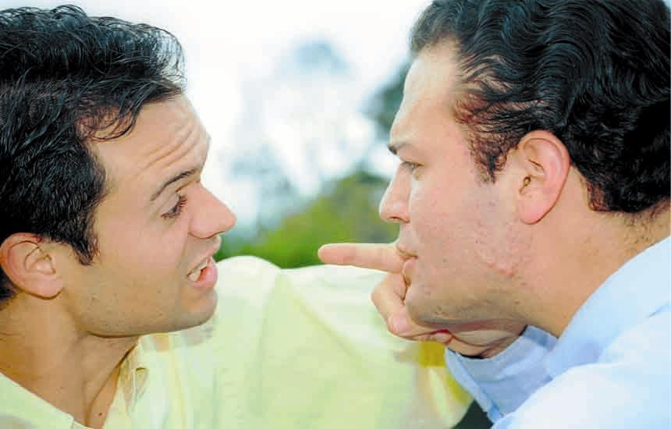
A Regra de Ouro:
Trate os outros como quer que os outros tratem você” (Lucas 6:31)
www.4tons.com
Estiloja.com

Slide 9
Sempre:
Dirija-se à outra pessoa com respeito e cortesia, não importa quem seja.
Fale com clareza e em tom audível para ser bem compreendido.
Seja verdadeiro e preciso.
Decida desenvolver suas habilidades comunicativas para evitar conversas nocivas.
www.4tons.com
Estiloja.com

Slide 10
A língua é uma espada de dois gumes. Use-a com sabedoria.
www.4tons.com
Estiloja.com

Slide 11
Para Debater:
Como você reagiria se alguém viesse até você para contar uma fofoca “deliciosa“ sobre alguém de quem você não gosta? Como sua resposta seria diferente se a fofoca fosse sobre seu melhor amigo?
?
www.4tons.com
Estiloja.com

Slide 12
O que é fofoca? Como isso pode afetar: 1. A pessoa que é alvo de mexericos; 2. O fofoqueiro.
?
www.4tons.com
Estiloja.com

Slide 13
Se alguém passa adiante algo verdadeiro sobre outra pessoa, isso quer dizer que não é fofoca?
?
www.4tons.com
Estiloja.com

Slide 14
Como você lidaria com uma pessoa que insiste em falar palavrões e palavras ofensivas?
?
www.4tons.com
Estiloja.com

Slide 15
Quais são os segredos da boa comunicação?
?
www.4tons.com
Estiloja.com

Slide 16
O que a Bíblia diz sobre a mentira?
?
www.4tons.com
Estiloja.com

Slide 17
Se assistimos e gostamos de cenas pecaminosas, Deus nos responsabilizará como cúmplices ou coniventes? Como Deus vê nossa participação vicária no pecado?
?
www.4tons.com
Estiloja.com

Slide 18
www.4tons.com
Estiloja.com

